Slide 1
NUOVO MODELLO DI PEI: perché è importante la collaborazione scuola-famiglia
.

Slide 2
-
PARLEREMO DI:
COSA E’ L’INCLUSIONE
INCLUSIONE SCOLASTICA
IL PIANO EDUCATIVO INDIVIDUALIZZATO
- PARTECIPAZIONE ATTIVA DELLA FAMIGLIA NELLA ELABORAZIONE DEL PEI

Slide 3
Che cosa è l’inclusione
Riconosce le diversità;
Tiene conto delle differenze;
Agire in maniera consapevole per accogliere le esigenze di tutti nel rispetto dei diritti di ciascuno;
Organizza ambienti e contesti di vita (scuola, lavoro, sport, tempo libero) che rispondano ai bisogni più diversificati;
Si fonda sulla cooperazione, sulla collaborazione e condivisione di obiettivi, strategie, strumenti, metodi, verifiche.
Un concetto
Un valore
Un principio
Un modello
Una prospettiva

Slide 4
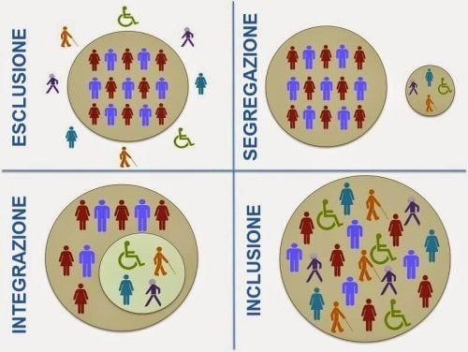
-

Slide 5
Dall’esclusione all’inclusione scolastica:
1970
1990
2000
L’evoluzione normativa italiana in materia di inclusione.
INSERIMENTO-INTEGRAZIONE
INTEGRAZIONE – INCLUSIONE
INCLUSIONE
L.18/2009 RATIFICATA LA CONVENZIONE ONU DEL 2006 SUI DIRITTI DELLE PERSONE CON DISABILITA’.
L.170/2010 : displina dei DSA all’interno dei BES-
D.Lgs 96/2019 : Decreto inclusione / D.M. 182.2020
L.118/1971 abolisce le scuole speciali.
L. 517/1977 abolizioni classi differenziali- viene introdotto l’insegnante di sostegno e l’insegnamento individualizzato
Legge Quadro 104 /1992 ASSISTENZA,INTEGRAZIONE SOCIALE E DIRITTI PERSONE HANDICAPPATE.
All’art. 12-14 vengono esplicitate le azioni finalizzate all’inclusione scolastica

Slide 6
IL PEI
E’ UNO STRUMENTO COLLETTIVO DI PROGETTAZIONE EDUCATIVA E DIDATTICA per gli alunni con disabilità certificata (L.104/92)
ART. 7 D.lgs 96 2019
DM.182 2020
INDIVIDUA
Gli obiettivi annuali educativi e didattici ;
Le strategie e gli strumenti da impiegare
PROMUOVE e GARANTISCE
Piano Educativo Individualizzato
Il successo formativo dell’alunno con disabilità
CREA
Un ambiente di apprendimento inclusivo tenendo conto del contesto classe e delle azioni inclusive predisposte dalla scuola
Sviluppo delle facoltà ed il soddisfacimento dei bisogni speciali dell’alunno per garantire il diritto allo studio in condizioni di parità

Slide 7
Progettare l’inclusione e’ un lavoro di squadra

Slide 8
Come provare a potenziare l’efficacia del PEI:
INDIVIDUARE
Punti di Forza
Punti di debolezza
Individuare obiettivi
Strategie, strumenti, metodi
Verifiche
Cosa sa fare ?
Quali abilità?
Quali competenze?
Cosa può migliorare?
Cosa non sa fare solo?
Quali difficoltà?
Quali dimensioni volgio sviluppare?
Quali obiettivi dispiclinari?
Ho raggiunto gli obiettivi? Le strategie erano giuste? Come posso migliorare?
.
Quali sono gli strumenti più idonei? Quali gli ambienti? Quali metodi?

Slide 9
E’ necessario osservare e condividere
La scuola (dirigenti, insegnanti, assistenti)
La famiglia e l’alunno
I professionisti specializzati
Ognuno con le proprie competenze e nel rispetto dei rispettivi ruoli

Slide 10
rompere gli schemi
- Aprirsi alle possibilita’ progettando azioni realmente inclusive;
- Conoscere nuove forme e nuovi modi di accompagnare verso la maturita’;
- Quale e’ il funzionamento della persona che ho davanti?

Slide 11
IL PEI COME OPPORTUNITA’ DI
CONFRONTO
SCELTA
AZIONE
Percorso di studi: conseguimento di un titolo di studio (PEI per obiettivi minimi) o un attestato delle competenze acquisite (PEI differenziato);
Valutazione e strumenti: criteri di valutazione, strumenti compensativi o dispensativi, prove equipollenti, prove personalizzate
Risorse: ore di sostegno, assistenti alla comunicazione ed autonomie, trasporto, igiene;
Ascolto, osservazione, esame, relazione, creazione di una rete che disegni un progetto educativo e di vita efficace
Presa di coscienza di una corresponsabilità educativa (responsabilità e condivisione) che legittima l’agire el’attuare.

Slide 12
L’AGIRE CONDIVISO CREA UNA RETE DI RELAZIONI
Si moltiplicano le occasioni si successo
Migliora la qualità della vita

Slide 13
Grazie
Alessia Nunzi

